Slide 1
gRPC実装・デバッグの 進め方

Slide 2
概要
gRPCを用いた通信制御の実装・デバッグを以下の進め方で実演します。
作りたいI/Fを明確にしてAIにサンプルコード作成までしてもらう
必要なパッケージをインストールする ※pythonインストールは省略
実装する
デバッグする
おまけ
gRPCのエラーコードに関する説明と、実際にエラーはどのようなケースで発生するのか、本日できる範囲でこれも実演します。

Slide 3
作りたいI/Fの内容とAIへの質問
以下にまとめた。
gRPCの通信を実装したい。インストールの方法と、最終的には以下の言語・インターフェースで、クライアントからサーバーへ問い合わせしてデータ取得するサンプルコードを教えて。
・言語：Python言語
・インターフェースの内容
・機能：データ使用量の取得
・API名：getDataUsage
・引数：開始日時 (Unix時間)、終了日時(Unix時間）、戻り値：使用量（byte）

Slide 4
補足
AIとしては、今回はGitHub Copilotを用いていますが、以下でも同様の結果が得られることを確認しています。
Microsoft Copilot
ChatGPT(3.5)

Slide 5
gRPCのエラーコード一覧
OK (0): 操作が成功したことを示します。
CANCELLED (1): 操作がクライアントによってキャンセルされました。
UNKNOWN (2): 不明なエラーが発生しました。
INVALID_ARGUMENT (3): クライアントが指定した引数が無効です。
DEADLINE_EXCEEDED (4): 操作の実行時間が設定されたデッドラインを超えました。
NOT_FOUND (5): 指定されたエンティティ（ファイルやディレクトリなど）が見つかりません。
ALREADY_EXISTS (6): 作成しようとしたエンティティが既に存在します。
PERMISSION_DENIED (7): 操作に必要な権限がありません。
RESOURCE_EXHAUSTED (8): リソース（レート制限やディスクスペースなど）が枯渇しました。
FAILED_PRECONDITION (9): システムの状態が操作を実行するための前提条件を満たしていません。
ABORTED (10): 他の操作によって中断されました。
OUT_OF_RANGE (11): 操作が許可された範囲を超えました。
UNIMPLEMENTED (12): 操作がサーバーによって実装されていません。
INTERNAL (13): 内部エラーが発生しました。
UNAVAILABLE (14): サービスが一時的に利用できません。
DATA_LOSS (15): 不可逆的なデータ損失が発生しました。
UNAUTHENTICATED (16): リクエストが認証されていません。

Slide 6
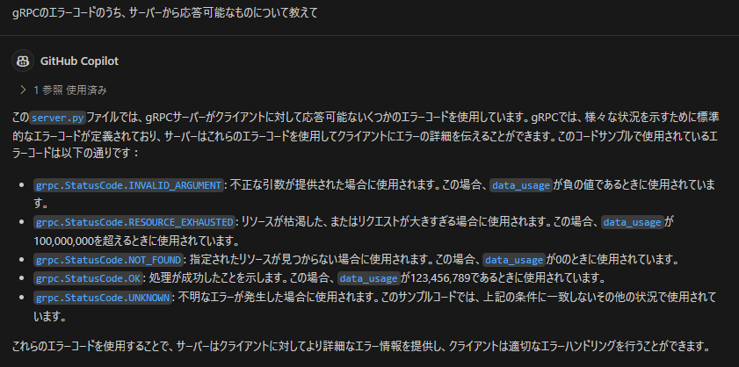
だいたい応答時に使うエラーコード

Slide 7
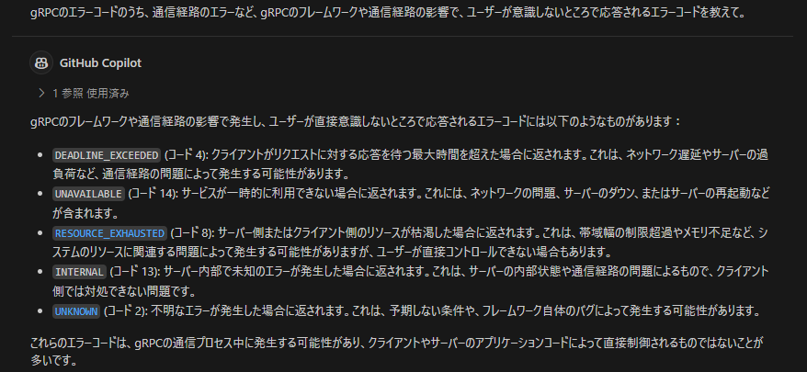
・フレームワークが返すエラー

